Slide 1
Муниципальное автономное дошкольное образовательное учреждение «Центр развития ребёнка - детский сад №50
г.о.Самара
Сказка для старших дошкольников
по закреплению темы: « Музыкальные жанры»
Выполнила: музыкальный руководитель
Лапина С.П.

Slide 2
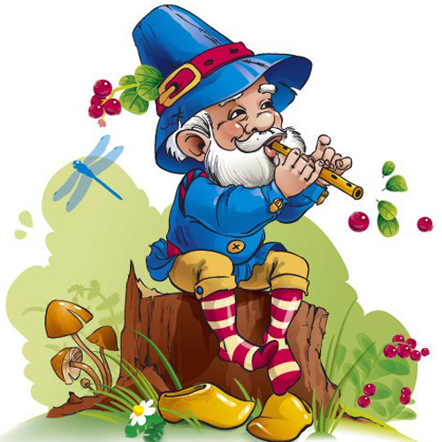
Здравствуйте, меня зовут гномик Гансик. Расскажу я вам друзья сказку про волшебную страну под названием «Музыка»

Slide 3
Вся музыка волшебная страна
Она красива, ласкова , нежна…
Три королевства в ряд
в стране волшебной той стоят

Slide 4
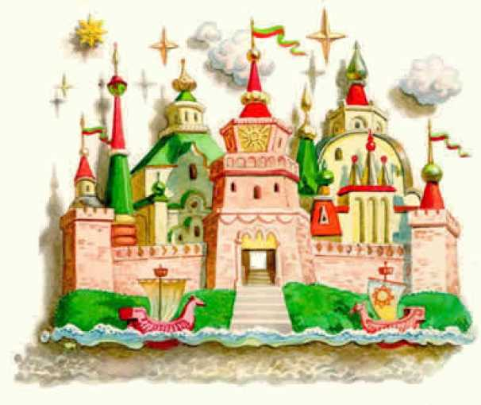
Королевство Марша

Slide 5
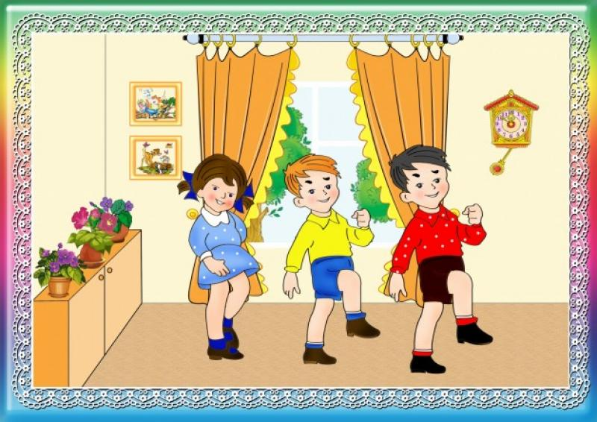
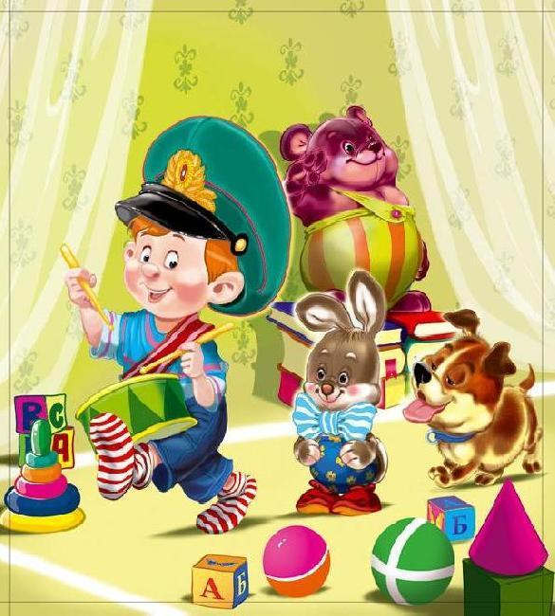
Вот марш – он величав и строен, из громких звуков он построен

Slide 6
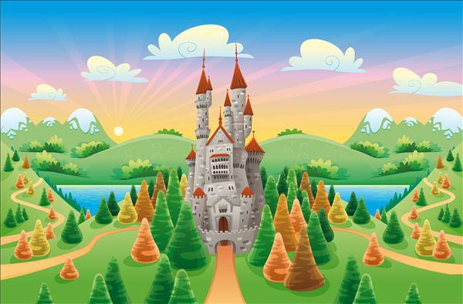
Королевство танца

Slide 7
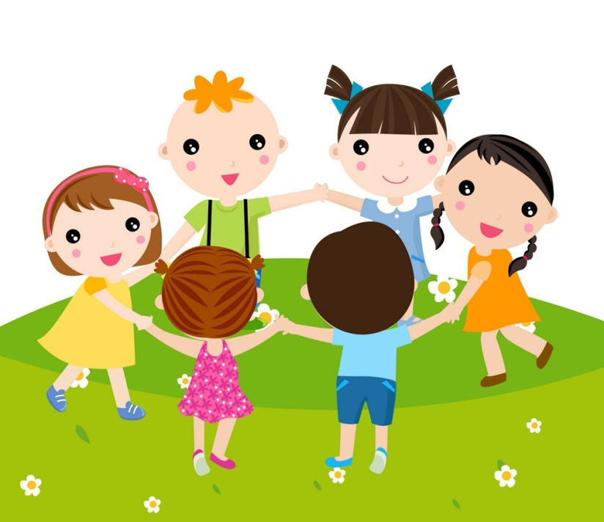
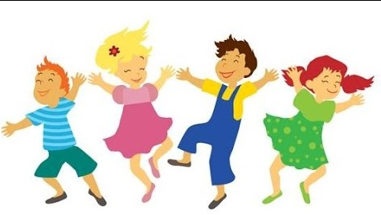
Весь день кружатся и резвятся и лишь под утро спать ложатся

Slide 8
Королевство Песни

Slide 9
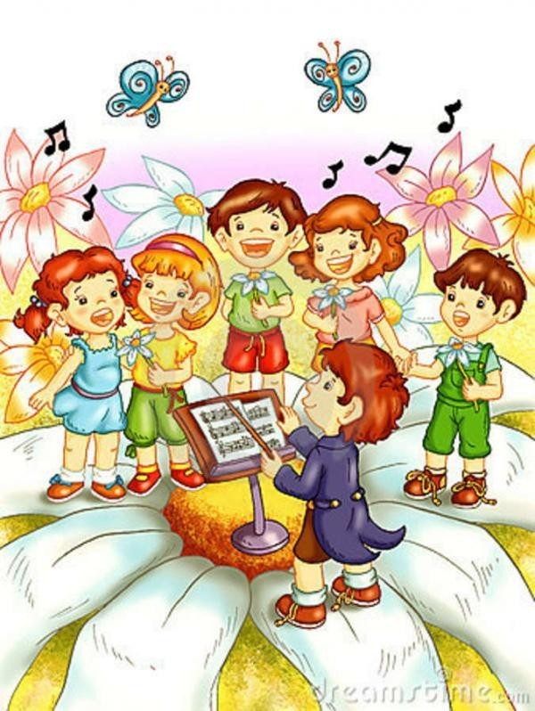
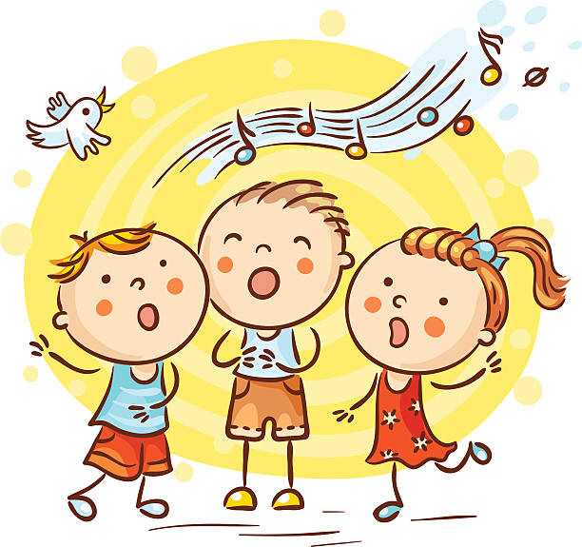
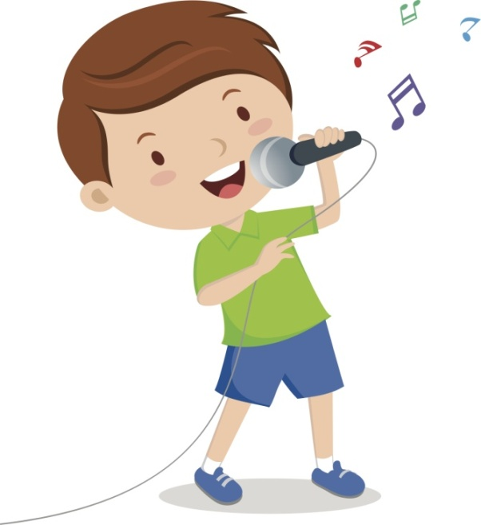
А в королевстве третьем – Песня и грусть, и радость жили вместе

Slide 10
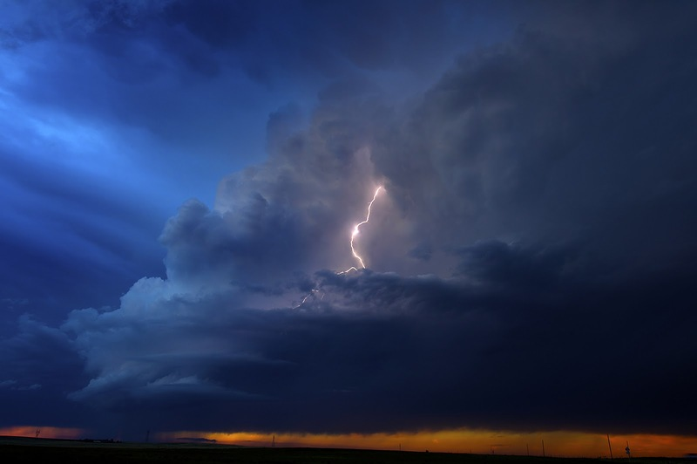

Slide 11
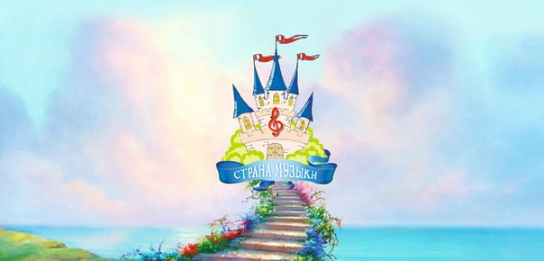

Slide 12
Вся музыка – волшебная страна
А без неё и жизнь скучна
В трёх королевствах побывали
И многое мы там узнали

Slide 13
До новых встреч
До свидания!

